Slide 1

Урок русского языка
Морозова Валентина Ивановна
учитель начальных классов
МАОУ «СОШ №12 с УИОП»
города Губкин Белгородской области

Slide 2
Предложения
Голодно стало в лесу.
Пёстрый дятел спешит к ели.
В лесу – 2 скл.,П.п
Дятел – 2 скл., И.п.
К ели – 3 скл.,Д.п.

Slide 3
Голодно стало в лесу.
Пёстрый дятел спешит к ели.

Slide 4
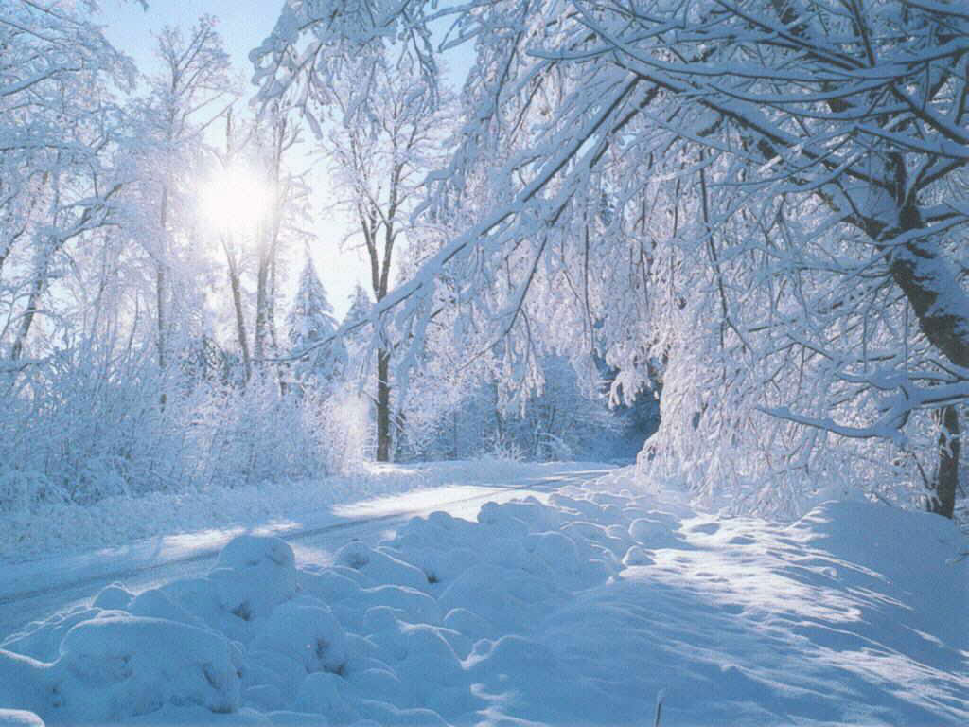
Эталон
Дождик (2 скл.), словечко (2 скл.), крылечко (2 скл.), дом (2 скл.), кровать (3 скл.), дочь (3 скл.), лес (2 скл.), облако (2 скл.), новость (3 скл.), линейка (1 скл.), дружок (2 скл.), дорога (1 скл.), вход (2 скл.).

Slide 5
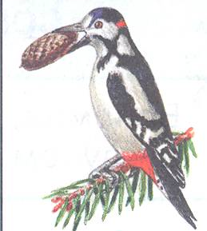
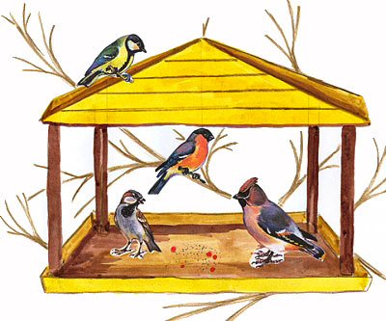

Slide 6
Работа в паре
Плыть без дочь
Встретился по институт
Выйти в река
Учиться с шапка

Slide 7
Проверка
Плыть по реке
Встретился с дочерью
Выйти без шапки
Учиться в институте
1 скл.,Д.п.
3 скл.,Т.п.
1скл., Р.п.
2 скл., П.п

Slide 8
Тема урока:
«Правописание безударных падежных
окончаний имён существительных»

Slide 9
Алгоритм работы
Чтобы правильно писать безударное окончание существительного надо:
Шаг 1
Определить падеж.
Шаг 2
Определить склонение.
Шаг 3
Вспомнить окончание существительного этого склонения в нужном падеже.

Slide 10
Самостоятельная работа
Упр.241.
В корне – зимой, зелёная, живая, зелень
В окончании – в шапочке и шарфике, о морозе.

Slide 11
Физкультминутка
1 скл. – хлопаем в ладоши
2 скл. –поднимаем руки вверх
3 скл. – руки в стороны

Slide 12

Работа в группе
Как прекрасен зимний лес! Деревья все в серебре. Всё вокруг покрыто пушистым снегам. В лесу очень тихо. Спит медведь в берлоги. На вершини высокой сосны затаилась белочка. А вот и заяц в белой шубки. Он спрятался около еле.

Slide 13
Проверка
Как прекрасен зимний лес! Деревья все в серебре. Всё вокруг покрыто пушистым снегом. В лесу очень тихо. Спит медведь в берлоге. На вершине высокой сосны затаилась белочка. А вот и заяц в белой шубке. Он спрятался около ели.

Slide 14
Экспресс- опрос
1. Укажи ошибку в окончании.
А) на качалке;
Б) для кормушке;
2. Где неправильно определили падеж существительного?
А) о доме – П.п
Б) без страха – В.п .
3. В какой строчке существительные имеют одинаковые окончания?
А) из тетрад_, о морков_, около березк_;
Б) к дяд_, на кроват_, у дорог_.

Slide 15
Проверь себя
1.Б
2.Б
3.А

Slide 16
Домашнее задание
1) №242 (списать стихотворение, в первом предложении над каждым именем существительным указать падеж)
2)Составить текст на тему «Береги лес от пожара»

Slide 17
Рефлексия
Закончи фразу:
Теперь я могу…
Мне было интересно..
Было трудно..

Slide 18

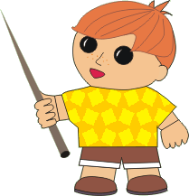
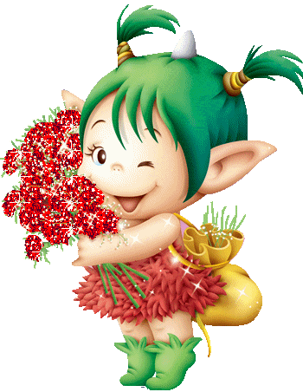
С П А С И Б О
З А
В Н И М А Н И Е

